Slide 1
Allmøte NV
6/9 2023

Slide 2
Agenda
Mye går bra
Status økonomi
Status og framdriftsplan for institutt og faggruppestruktur
Campus og KV
Status og framdriftsplan for forenkling av studieprogramportefølgen

Slide 3
Mye går bra
Rekordstort tilslag på EU prosjekt i 2022
Nytt ERC prosjekt til Øivind Wilhelmsen, IKJ
Fylte studieplassene med gode studenter også i år
Ser at folk jobber godt på NV

Slide 4
Status økonomi
Fallende inntekt fra KD siden 2022
Skyldes særlig kutt pga nytt pensjonssystem og andre kutt i basis
Noe innteksbortfall fordi andre styrker sin aktivitet der det er lukkede rammer i økonomimodellen fra KD (NFR, EU)

Slide 5
Langtidsbudsjett

Slide 6
Prognose for 2023
Budsjettert med 10,8 mill i underskudd (av 893 mill)
Pt ligger vi bak i BOA-overføring (34 mill)
Viktig å få rutiner for timeføring og føring av kostnader på prosjekt på plass i det nye økonomisystemet.
Prognosen er stadig at vi treffer årets budsjett.

Slide 7
Instituttstruktur
NTNU board
NTNU University Museum
Rector
VM
Faculty of
Engineering
Faculty of Natural Sciences
Faculty of Inform. Technology and Electrical Engineering
Faculty of
Humanities
Faculty of Social and Educational Sciences
Faculty of Medicine and Health Sciences
Faculty of Architecture and Design
Faculty of Economics and Management
IV
NV
IE
HF
SU
MH
AD
OK
Dept. of Physics
Dept. of Materials Science and Engineering
Dept. of Chemistry
Dept. of Chemical Engineering
Dept. of Biology
Dept. of Biological Sciences Ålesund
Dept. of Biotechnology and Food Science
Dept. of Biomedical Laboratory Science
IFY
IMA
IKJ
IKP
IBI
IBA
IBT
IBF

Slide 8
Arbeidsgruppa
Jens-Petter Andreassen, instituttleder IKP (leder for arbeidsgruppa)
Hallstein Hemmer, instituttleder IKJ
Lars Gunnar Landrø, instituttleder IBF
Kjetil Rasmussen, instituttleder IBI
Ann Kristin Tveten, vara styret IBA
Erik Wahlström, instituttleder IFY
Andreas Møllerløkken, instituttleder IBT
Vidar Broholm, kontorsjef IMA
Henriette Vågland, Lokalt Hovedverneombud - vara Amalie Johanne H. Mathisen
Gerd Inger Sætrom, LOSAM
Christer Lorentz Øpstad, ekstern representant
Sekretær og lederstøtte:
Øyvind Toldnes, seksjonsleder økonomi- og planseksjonen

Slide 9
Mandat
Følgende premisser skal legges til grunn for dette arbeidet:
Fakultetet skal ikke ha flere enn 8 institutter
Arbeidsgruppa skal levere minst tre mulige modeller som inneholder henholdsvis 6 institutt, 7 institutt og 8 institutt (gjerne ulike faglige varianter av hvert antall)
Instituttene skal følge disiplinfaglige linjer. Det skal ikke være overlapp mellom institutt med mindre det er svært gode grunner som taler for en slik overlapp. Inkludert i dette ligger også at det i utgangspunktet ikke skal være overlappende undervisningsområder mellom instituttene
Det skal være undervisning og forskning ved alle institutt
Ingen institutt eller faggrupper skal bytte fakultet i denne prosessen, men innenfor bioingeniørområdet skal muligheter ved tettere samarbeid med MH innen utdanning, forskning og administrasjon utredes
Ansatte kan bli flyttet mellom enheter som følge av omorganisering, men ikke mellom studiebyer
Dersom det blir endringer i instituttstruktur, vil det føre til endringer for strategisk personalplanlegging fra 2025. Eventuell bemanningsendringer vil bli håndtert innenfor fakultetets ramme, som betyr at ingen vil miste sin stilling ved NV

Slide 10
Status fra arbeidsgruppa
To møter gjennomført
Første møte:
Gjennomgang av mandat
Plan for videre prosess
Gjennomgang av egenevalueringer
Andre møte:
Innledende gruppeoppgaver for å få startet prosessen
Arbeidsgruppa delt i to
Hva om vi kunne tenke helt nytt og basert på faggruppene sette sammen en ny instituttstruktur​
Hvordan kan vi basert på nåværende institutter omorganisere til 4 eller 5 institutter
Arbeidsgruppa delt i to – arbeider med oppgavene som diskuteres i fellesskap på neste møte i arbeidsgruppa, og brukes som input inn i videre arbeid med mandatet

Slide 11
Overordnet tidslinje for strukturprosessen
Måned | Innhold | Involvering | Ansvar
Mai 23 | Arbeidsgruppe etableres og mandat besluttes | Representanter fra enheter, ledermøte | Dekan
Jun. 23 | Frist for instituttenes egenevaluering | Faggrupper, allmøter og ledermøter på instituttnivå | Instituttleder
Aug.– nov. 23 | Arbeidsgruppa sammenstiller instituttenes egenevalueringer og utarbeider forslag til ulike modeller i henhold til mandat | Arbeidsgruppe, ledermøte | Leder arbeidsgruppe
Nov. 23 | Arbeidsgruppa presenterer forslag til modeller for fremtidig organisering og struktur | Dekanat, ledermøte, LOSAM | Leder arbeidsgruppe
Des. 23 – medio jan 24 | Høring på modeller | Alle enheter, dialogmøter | Enhetsledere
Medio jan. 24 – feb. 24 | Arbeidsgruppe sammenstiller høringssvar | Arbeidsgruppe | Leder arbeidsgruppe
Feb.24 | Sammenstilling av høringssvar legges frem for dekan | Arbeidsgruppe og dekan | Dekan, leder arbeidsgruppe
Feb. – mars 24 | Dialog med evt. berørte enheter i forkant av avgjørelse | Evt. berørte enheter | Dekan, IL, HR
Vår 24 | Intern beslutning organisering og struktur. Dekan legger fram innstilling til vedtak i fakultetsstyret | Dekan, fakultetsstyret, LOSAM | Dekan
Vår 24/høst 24 | Behandling av arbeidet og internt vedtak i SESAM | SESAM | Dekan
Høst 24 | Endelig vedtak ny instituttstruktur. Dekan sender innstilling til endelig vedtak i NTNUs styre basert på vedtak i fakultetsstyret | NTNUs styre | Dekan

Slide 12
Campus

Slide 14
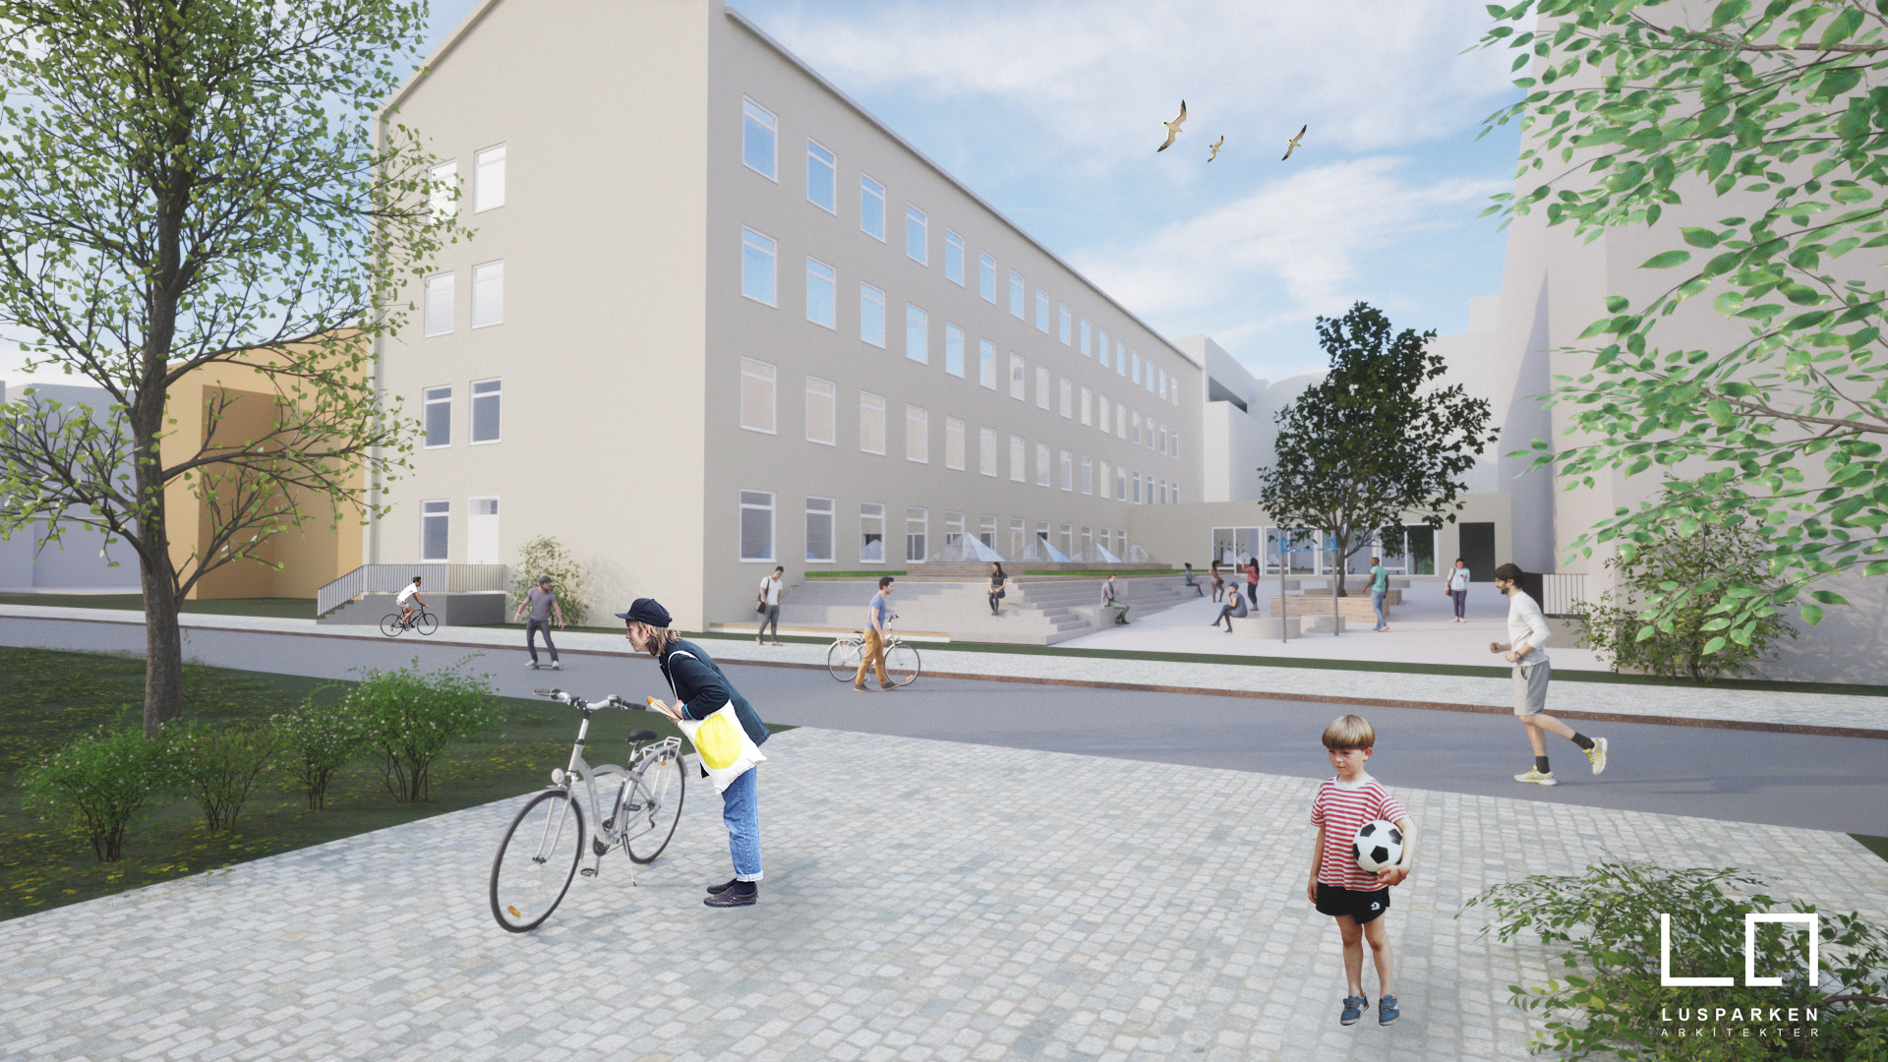
K5 I Kjemiblokk 5
Kunnskap for en bedre verden
Samlokalisering av institutt IKP og IBT

Slide 15
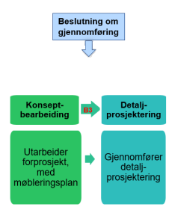
7. Fremdrift
Fase 4: mai 2023 - des 2023
Fremdrift fase 5 (forventet)
Påtenkt oppstart jan 2024
Målsetting om ferdigstillelse mai 2025
Mandat Organisasjon Omfang Kommunikasjon Status Fremdrift Brukerprosess intern involvering midl. areal

